Slide 1
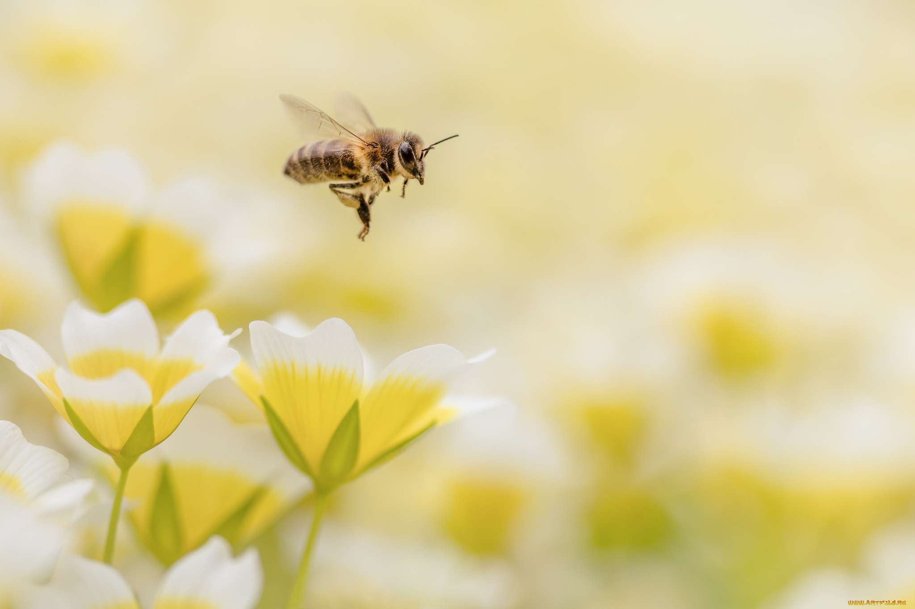
20 мая
Всемирный день пчёл
(средняя группа)
Выполнила: Манукьян Н.А.

Slide 2
20 мая
Всемирный день пчёл
Пчёлы – полезные насекомые, которые трудятся на пользу человека уже многие тысячи лет. По мнению учёных пчёлы живут – на нашей планете не менее 50-80 млн лет.
Изначально люди собирали мёд диких пчёл (занимались бортничеством), но постепенно «приручили» их и занялись пчеловодством: стали строить для насекомых специальные домики – улья. Это позволило пользоваться всеми полезными продуктами пчеловодства – не только мёдом, но и прополисом, пергой, маточным молочком и воском.

Slide 3
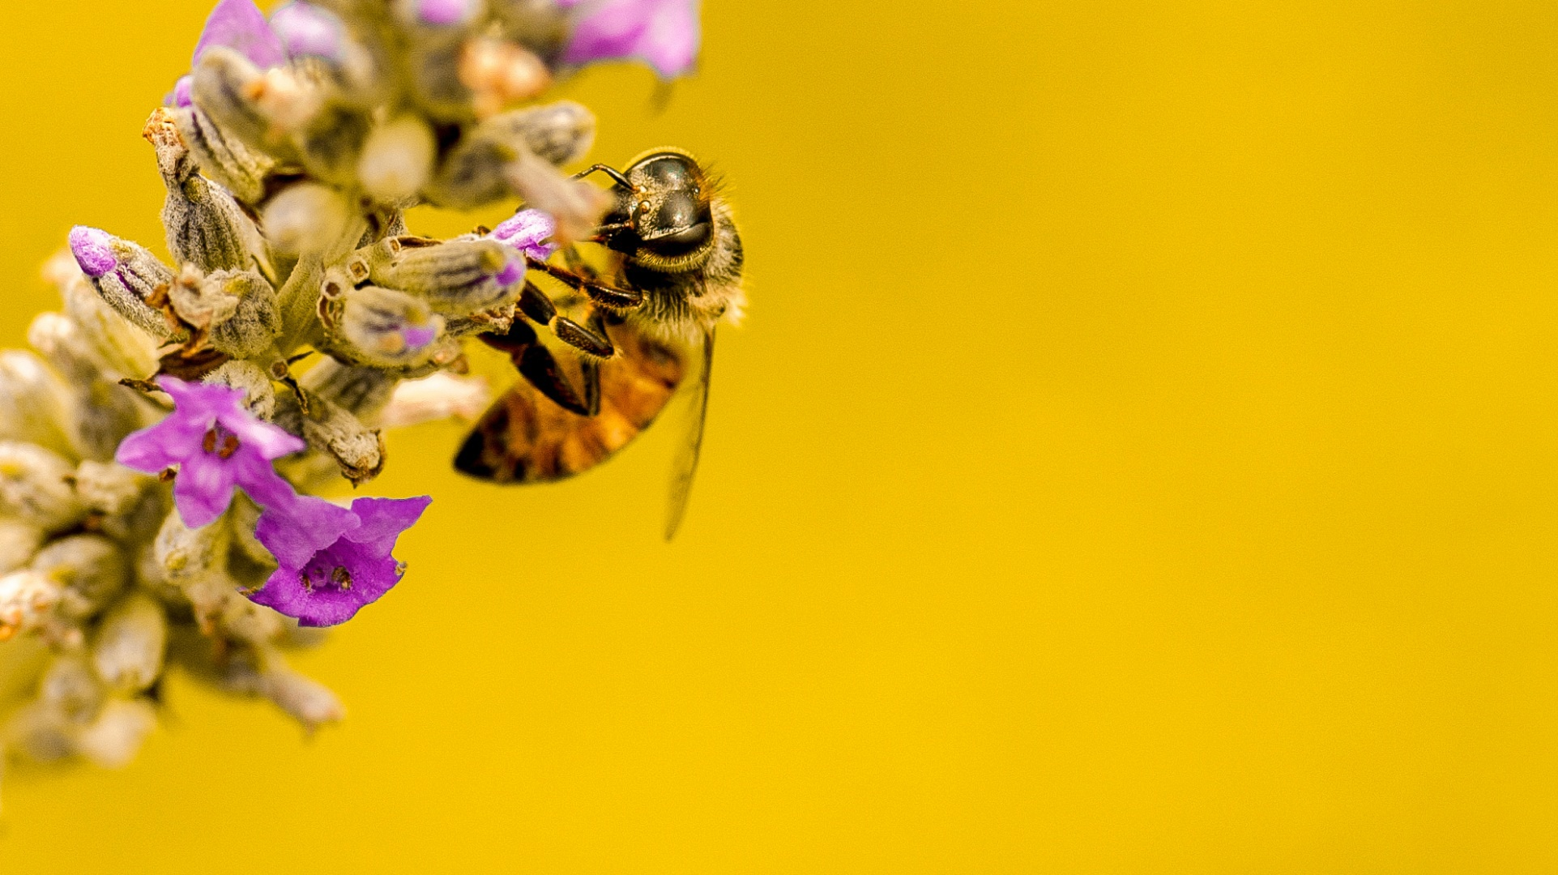
Пчёлы находятся в родстве с осами, которые схожи с ними по многим признакам. Есть целая наука – апиология, изучающая виды пчёл, их поведение, строение улья.
Этих насекомых можно встретить на всех континентах нашей планеты, кроме Антарктиды, поскольку они не любят холод

Slide 4
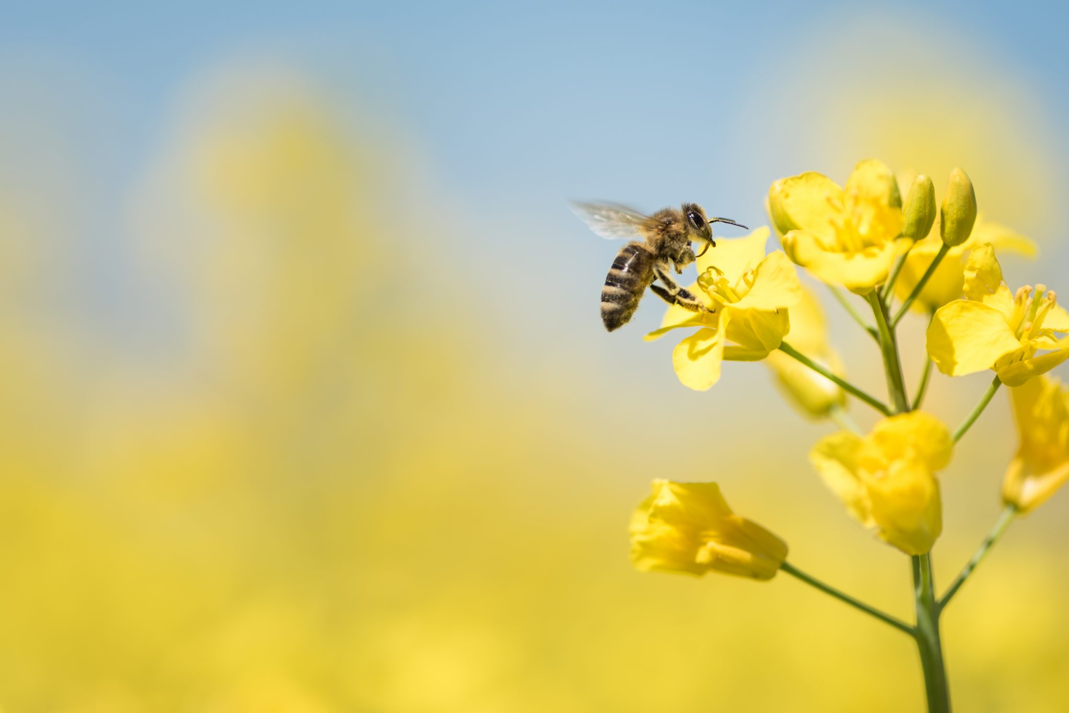
Тело пчелы имеет полосатый жёлто-чёрный окрас и состоит из трёх отделов:
верхний – голова;
средний – грудь (сюда же крепятся 2 пары крыльев);
Нижний – брюшко.
С помощью длинного хоботка насекомые высасывает нектар из растений, превращая его в мёд.

Slide 5
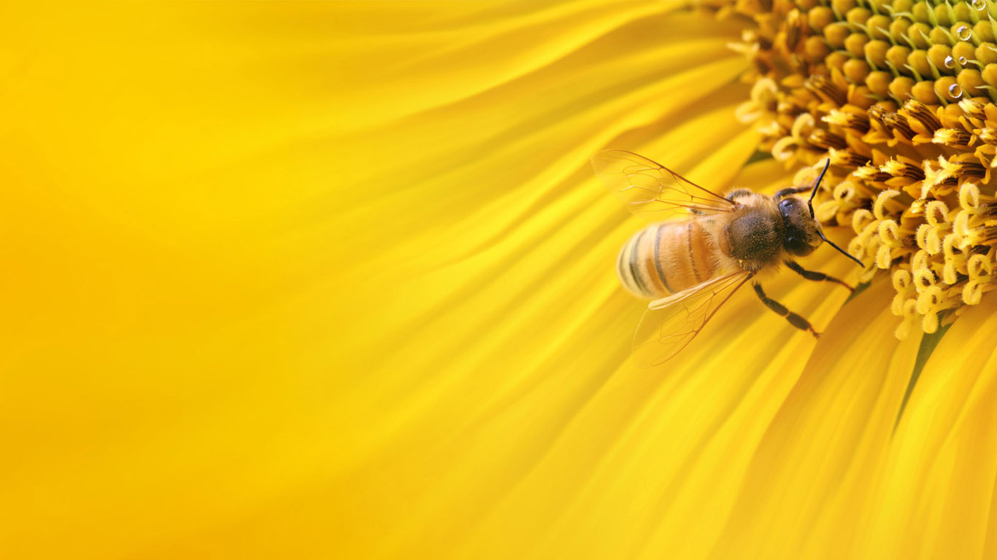
Интересные факты о пчёлах
Пчёлы, как и муравьи, живут большими дружными семьями. У каждого из членов семьи есть свои обязанности.
Появляются пчёлы из яиц, как и многие другие насекомые.
Чтобы рассказать семье о новом источнике пыльцы, пчёлы используют специальный танец: круговой – если полянка недалеко, и танец восьмёрками – если лететь далеко.

Slide 6
Медоносные пчёлы могут тащить груз тяжелее себя более чем в 300 раз.
Чтобы получить 1 ложку мёда, 200 пчёлкам нужно трудиться целый день, причем столько же рабочих будет задействовано в улье для обработки и запечатки мёда в сотах.

Slide 7
Загадки о пчёлах
Если пил ты чай с медком, с ней ты хорошо знаком. Много мёду собрала работящая …
Домовитая хозяйка пролетела над лужайкой, похлопочет над цветком –он поделится медком.
Чёрно-жёлты, полосаты в домике живут ребята. Хоть они и жалят больно, их работой мы довольны.
Зайдите к нам на огород: стоит под яблоней завод, в нём тысячи –рабочих снуют с утра до ночи. Гудит работает завод и нам даёт душистый мёд.

